Slide 1
Перевод искусственных языков
Подготовили: студенты Цифровой кафедры Шевелев Д.В., Григоренко П.А.
Проверил: к.т.н. доцент Волкова Е.А.

Slide 2

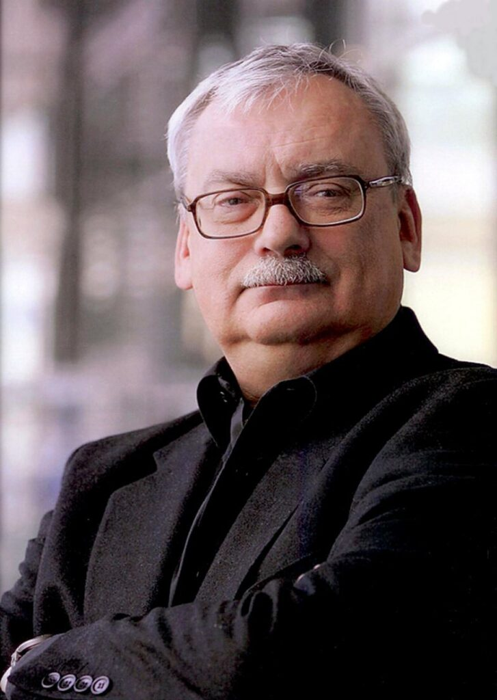
Выбранный язык – старшая речь

Slide 3



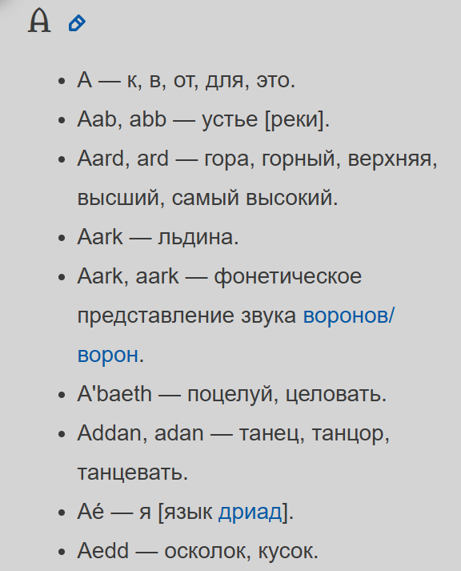
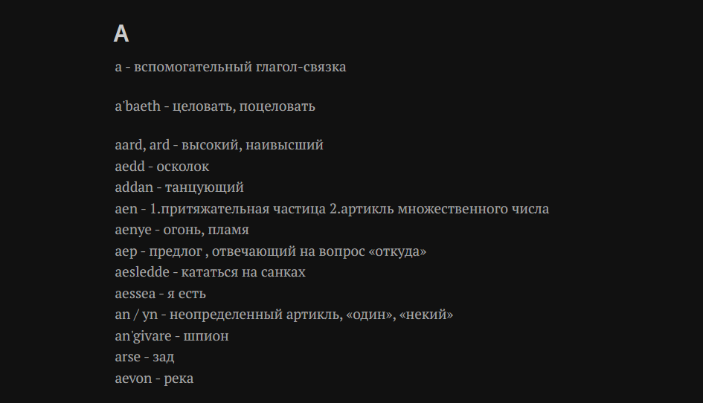
Первый этап – сбор датасета

Slide 4


Реализация парсера
aard — гора
aard — горный
ard — гора
ard — горный
Aard, ard — гора, горный
Aenyell'hael — крещение огнём
aenyell'hael — крещение огонь
aab — устье
abb — устье
Aab, abb — устье [реки].

Slide 5
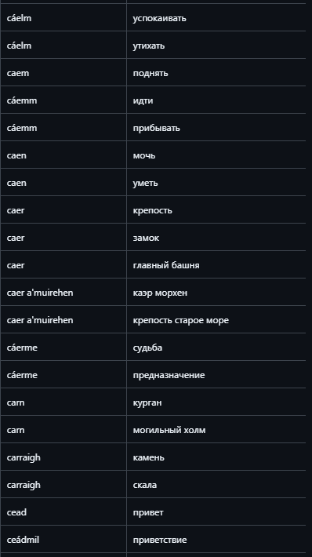
Результат – почти 1300 записей

Slide 6




Второй этап – подбор модели

Slide 7
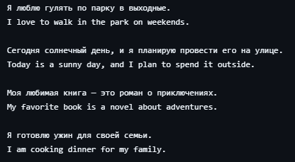
Эталонные переводы – первый этап

Slide 8
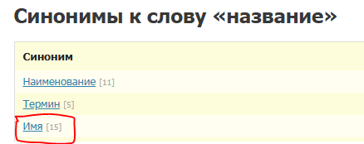

Эталонные переводы – второй этап
Здравствуй, Геральт Белый Волк! Твоё присутствие - большая честь для всех нас.
Cead, Geralt Gwynbleidd! Do prisutstvie - bolshiy aere а evellienn sinn.

Slide 9
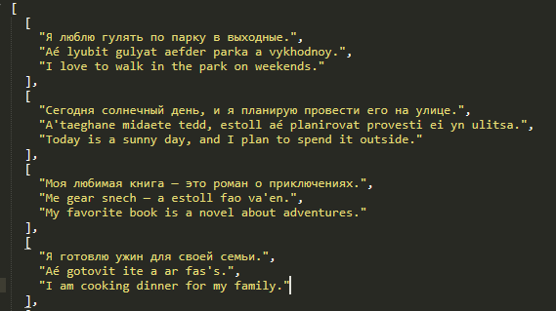
Эталонные переводы – результат (200 шт.)

Slide 10
Класс translator
Подбери синонимы слова "призвать". Разделяй их через ,.
Слева и справа от результата напиши "RESULT". Больше ничего лишнего не пиши.
RESULT обратиться, молить, умолять, …
Переведи русский текст "Здравствуй, Дитя Старшей Крови! Зачем ты призвала меня?" на другой язык согласно словарю:
здравствуй - cead
дитя - luned
дитя огонь – aenyeweddien
…
призвать - prizvat
я - aé
я есть - aessea
я в порядок - esseath ghnath
Слева и справа от результата напиши "RESULT". Больше ничего лишнего не пиши.
RESULT
Cead, Luned hen ichaer! Zachem esseath prizvat?
4 публичных метода:
translate_russian_to_elvish(text)
translate_elvish_to_russian(text)
translate_english_to_elvish(text)
translate_elvish_to_english(text)

Slide 11
Тестирование косинусным сходством
Russian-To-Elvish Score: 0.66
Elvish-To-Russian Score: 0.25
English-To-Elvish Score: 0.56
Elvish-To-English Score: 0.26
Russian-To-Elvish Score: 0.63
Elvish-To-Russian Score: 0.23
English-To-Elvish Score: 0.43
Elvish-To-English Score: 0.24
Russian-To-Elvish Score: 0.56
Elvish-To-Russian Score: 0.10
English-To-Elvish Score: 0.25
Elvish-To-English Score: 0.14

Slide 12
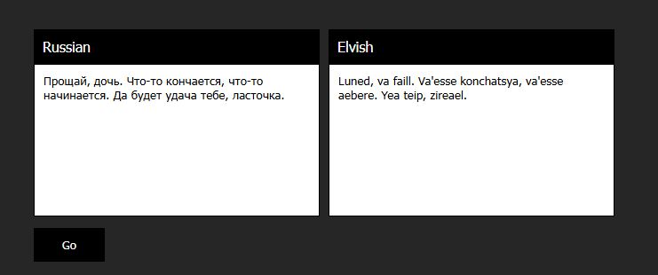
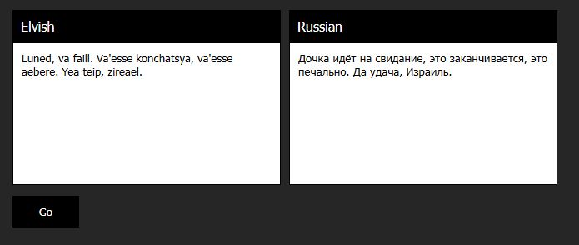
RestFUL API, WEB UI
4 endpoints:
/translate/russian_to_elvish?text=
/translate/elvish_to_russian?text=
/translate/english_to_elvish?text=
/translate/elvish_to_english?text=

